Slide 1

온라인 화상
면접 웹 애플리케이션
Online Interview Web Application
2011150028 유영근
2011150030 이재영
2011180028 심치훈

Slide 2
목차
1.연구 개발배경
2.관련 연구 및 사례
3.시스템 시나리오
4.시스템 구성도
5.개발환경 및 개발방법
6.업무 분담
7.종합설계 수행일정
8.필요기술 및 참고문헌

Slide 3
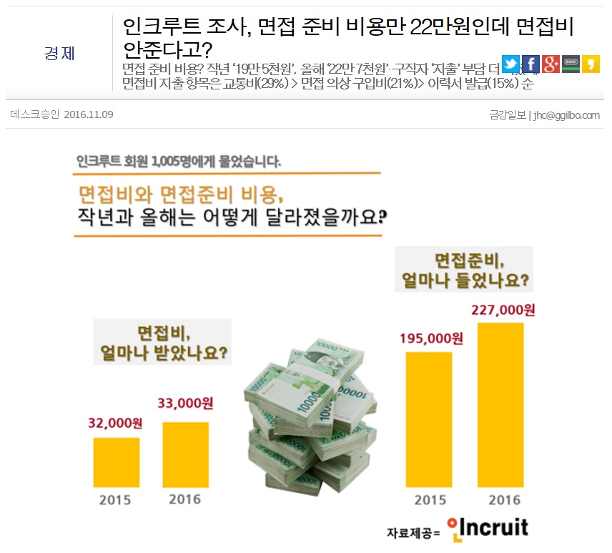
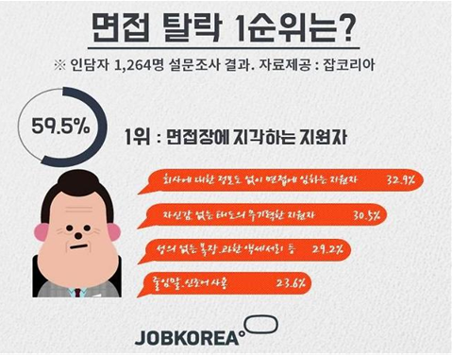
연구 개발 배경
01
연구 개발 배경
오프라인 면접에서의 과다한 면접준비비용 및 시간,공간적 비용 절감

Slide 4
연구 개발 배경
01
목표 및 효과
목표
WebRTC 기술을 이용하여 기존의 온라인 면접 시스템들의 불편한 점들을 개선하여 제공한다.
면접자와 면접관 모두에게 시간, 공간적 제약을 줄일 수 있는 시스템 개발
효과
온라인 면접 시스템을 이용하여 기존 면접 비용을 줄일 수 있다.
다양한 기능을 제공하여 면접에 대한 편의성을 증대시킨다.

Slide 5
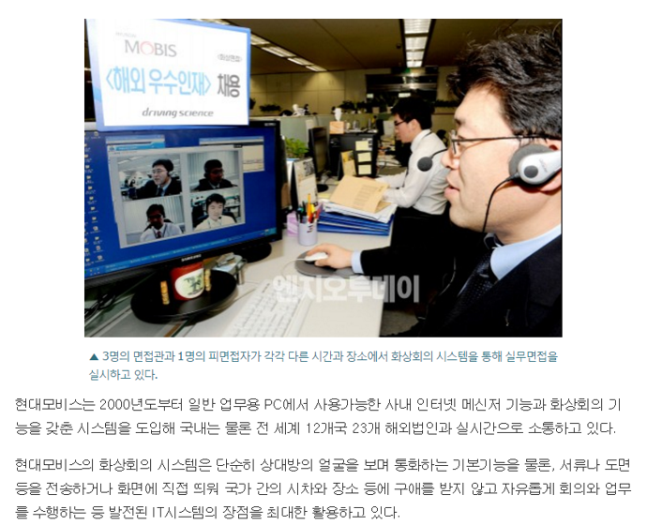
관련 연구 및 사례
02
관련 사례1

Slide 6
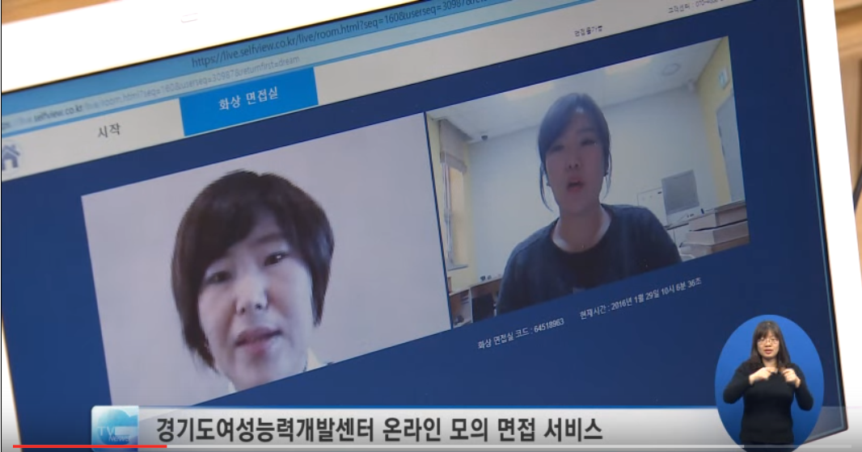
관련 연구 및 사례
02
관련 사례2
▲ 경기도가 운영하는 여성 취업지원 사이트인 '온라인경력개발센터 꿈날개＇에서 온라인 면접을 이용하는 장면

Slide 7
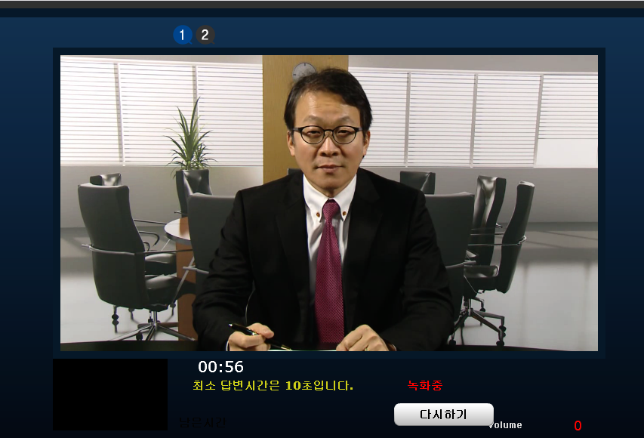
관련 연구 및 사례
02
관련 사례3
▲ 웹/모바일 가상면접시스템 SelfView 실행화면

Slide 8


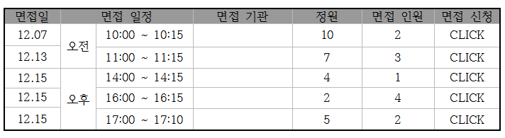

시스템 시나리오
03
전체 시나리오
로그인 정보 입력
이력서 파일 첨부
면접 일정 확인 및 신청

Slide 9


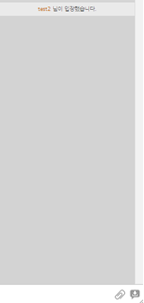

시스템 시나리오
03
전체 시나리오
캔버스 기능
채팅 기능
면접관의 화면

Slide 10
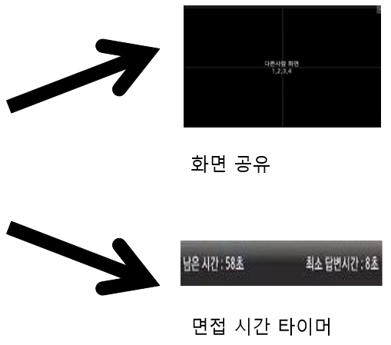

시스템 시나리오
03
전체 시나리오
면접자의 화면

Slide 11
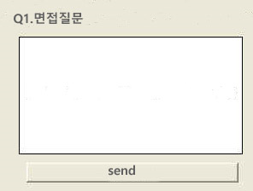

시스템 시나리오
03
전체 시나리오
질문 내용 DB 저장
면접 평가 및 면접 마무리 단계

Slide 12


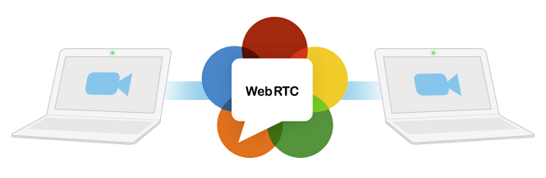

시스템 구성도
04
시스템 구성도
평가내용 데이터
채팅내용 데이터
로그인 Module
캔버스 Module
데이터 I/O Module
<SERVER>
<DB>
회원 데이터
권한 데이터
<Client>
<Client>
<Client>

Slide 13
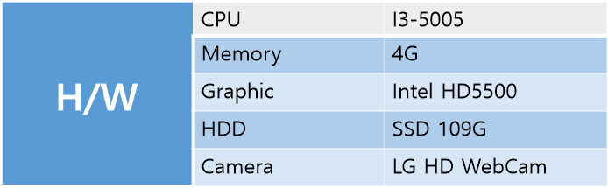
05
개발 환경 및 개발 방법
S/W | Visual studio 2015
 | Eclipse
 | Window 7
 | Photo Shop

Slide 14
05
개발 환경 및 개발 방법
Program Language
- HTML5
- Javascript
- Node.js
Data base
- MariaDB
Server
- Node.js

Slide 15
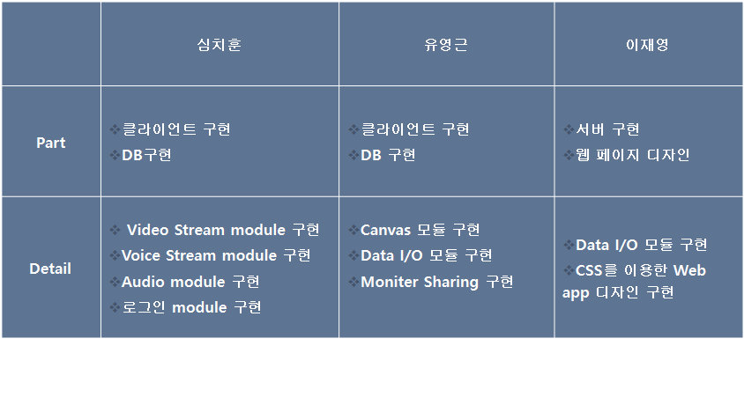
06
업무 분담

Slide 16
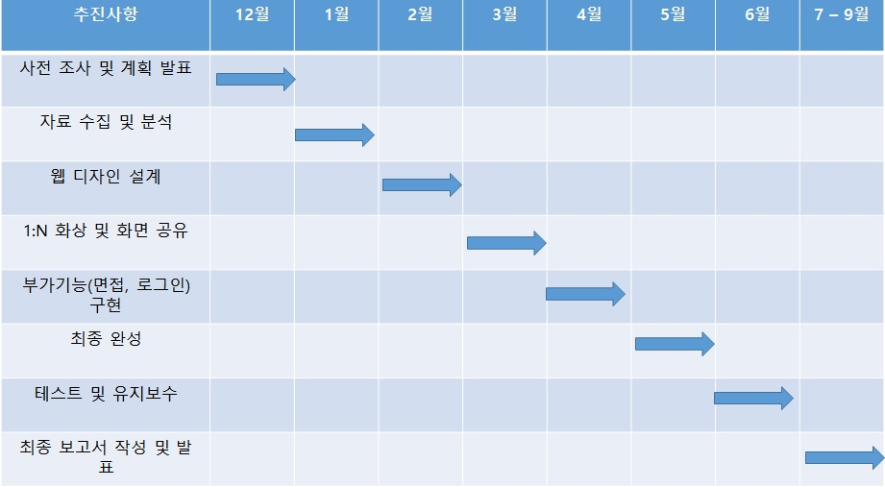
07
종합설계 수행일정

Slide 17
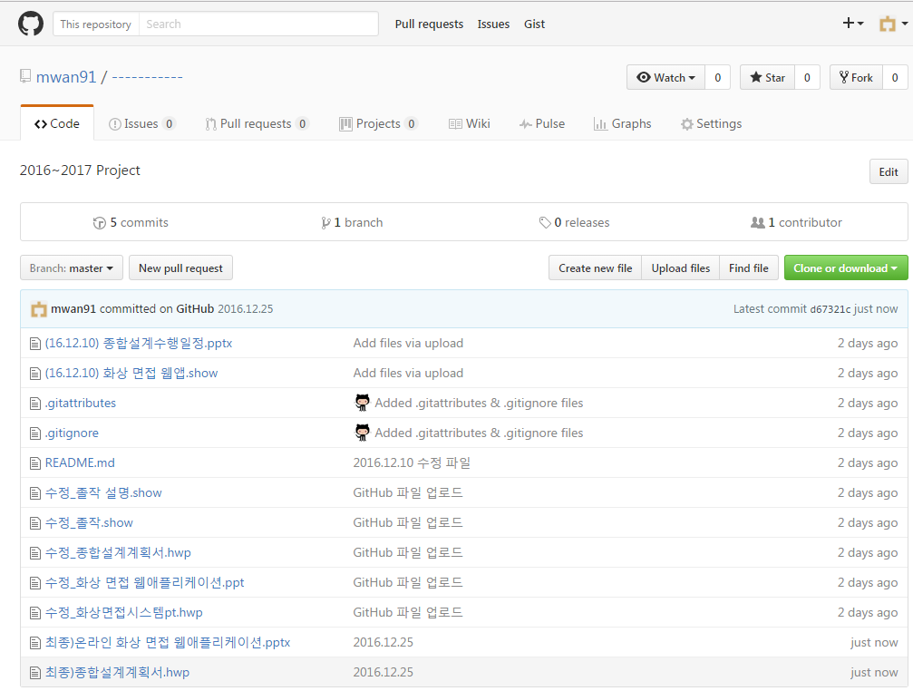
08
GitHub
https://github.com/mwan91/-----------.git

Slide 18
09
참고 자료 및 참고 사이트
필요기술
-WebRTC
-JavaScript
-HTML5
-Node.js
-Maria DB
참고 사이트
http://www.webrtc.org : 스트리밍 및 화면 공유 구현을 위한 WebRTC API 기술
http://www.Nodsjs.org : 소캣 기능을 활용하기 위한 Node.js 기술
참고문헌
-모던 웹을 위한 Node.js 프로그래밍, 윤인성, 2013
-Node.js, MongoDB와 AngularJS를 이용한 웹 개발 ,브래드 데일리, 2014
-HTML5+CSS3 입문 , 고경희 , 2015

